Slide 1
ИЗДАТЕЛЬСКИЕ ПРОЕКТЫ ПАВЛОВСКОГО РАЙОНА

Slide 2
в 1963 году вышла первая книга о Павловске

Slide 3
Книги по Истории Павловска

Slide 4
Геннадий Борунов, заслуженный художник РФ воспоминания о родном селе - Павловске

Slide 5
Книги о Павловском районе

Slide 6
Иван швец первый секретарь Павловского РК КПСС история освоения целинных и залежных земель в алтайском крае на примере Павловского района

Slide 7
Память сквозь годы

Slide 8
Исследовательские работы учащихся Павловской сош книга издана на средства гранта губернатора алтайского края в сфере содействия развитию молодежного предпринимательства

Slide 9
Книги по Истории сел

Slide 10
Книги по Истории сел

Slide 11
Книги по Истории сел
В 2004 году исполнилось 50 лет с начала освоения целинных земель на Алтае.
ОПХ «Комсомольское» – ровесник целины.
Эта книга о пятидесяти прожитых им лет.
Составитель –
А.В. Кирилин

Slide 12
Книги по Истории предприятий и организаций

Slide 13
Книги по Истории предприятий и организаций

Slide 14
Книги по Истории предприятий и организаций

Slide 15
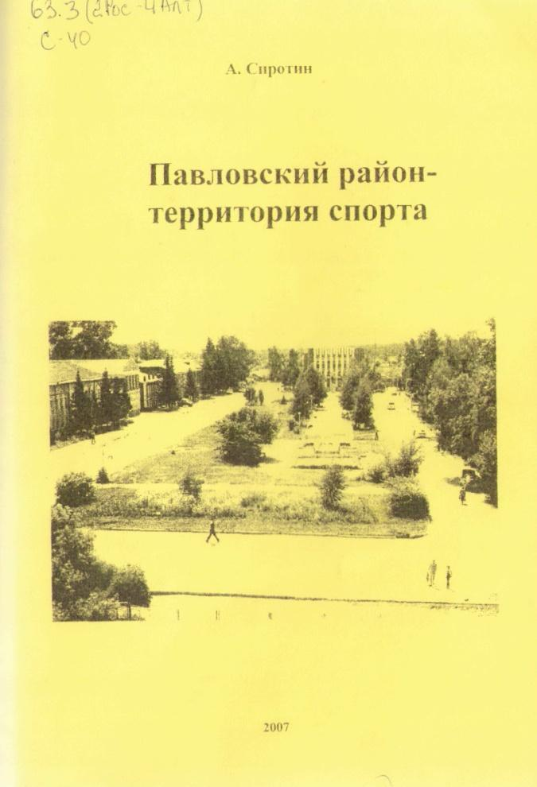
Книги о спорте

Slide 16
Книги по искусству

Slide 17
Литературная карта павловского района
Писатели, уроженцы Павловского района
Шумилов Иван Леонтьевич,
член Союза писателей СССР
Возовиков Владимир Степанович,
член Союза писателей СССР
Федоровский Евгений Петрович,
член Союза писателей СССР
Мордовин Иван Федорович,
член Союза писателей России

Slide 18
Литературная карта павловского района

Slide 19
Литературная карта павловского района

Slide 20
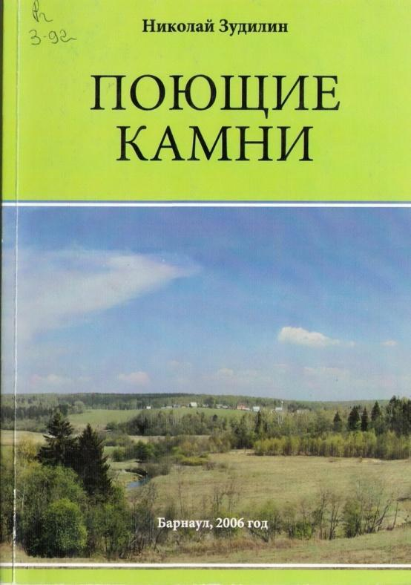
Литературная карта павловского района

Slide 21
Литературная карта павловского района

Slide 22
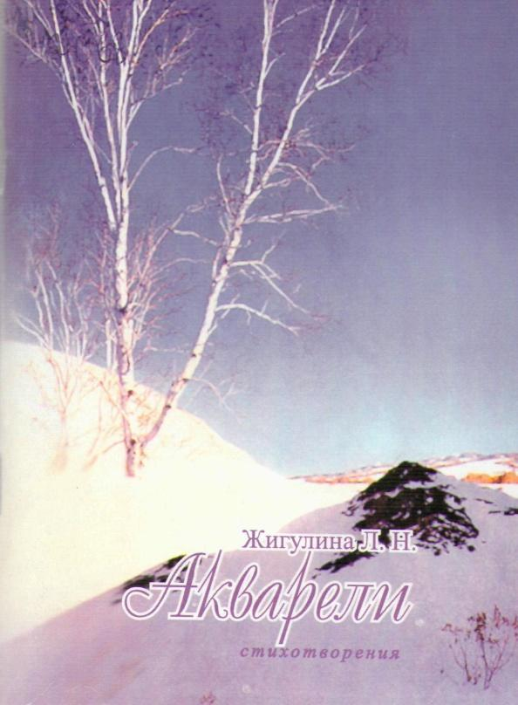
Литературная карта павловского района
Бурановка
Стуково
Рогозиха

Slide 23
С 2002 года проходят краевые Шумиловские чтения
издательская деятельность
модельной библиотеки им. И.Л. Шумилова

Slide 24
«ЗОЛОТАЯ ЛЕТОПИСЬ ПАВЛОВСКОГО РАЙОНА заслуженные работники сельского хозяйства »

Slide 25
Книги 2013 года

Slide 26
Книги 2013 года

Slide 27
почитать эти книги приглашаем в Павловскую модельную библиотеку им. И.Л. Шумилова

